Slide 1

Введение

Slide 2
Парадигмы программирования
Структу́рное программи́рование
Функциона́льное программи́рование
Логи́ческое программи́рование
Автома́тное программи́рование
Объе́ктно-ориенти́рованное программи́рование
Событи́йно-ориенти́рованное программи́рование
Агентно-ориентированное программи́рование

Slide 3
Объекто-ориентированное программирование
Использует в качестве основных логических конструктивных элементов объекты, а не алгоритмы
Каждый объект является экземпляром (instance) определенного класса (class);
Классы образуют иерархии

Slide 4
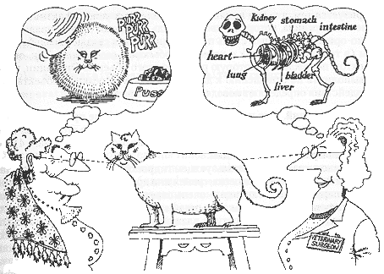
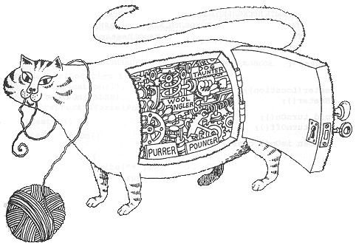
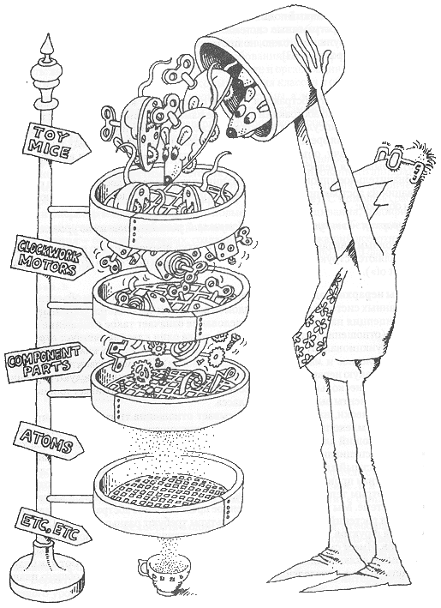
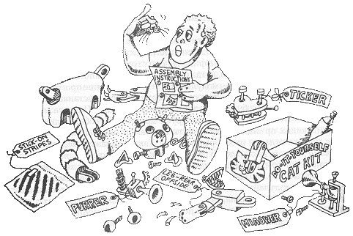
Элементы объектной модели
• Абстракция
• Инкапсуляция
• Модульность
• Иерархия
• Контроль типов
• Параллелизм
• Персистентность

Slide 5
Преимущества объектной модели
стимулирует повторное использование не только кода, но и проектных решений
приводит к созданию систем с устойчивыми промежуточными формами, что упрощает их изменение.
уменьшает риски, связанные с проектированием сложных систем.
учитывает особенности процесса познания.

Slide 6
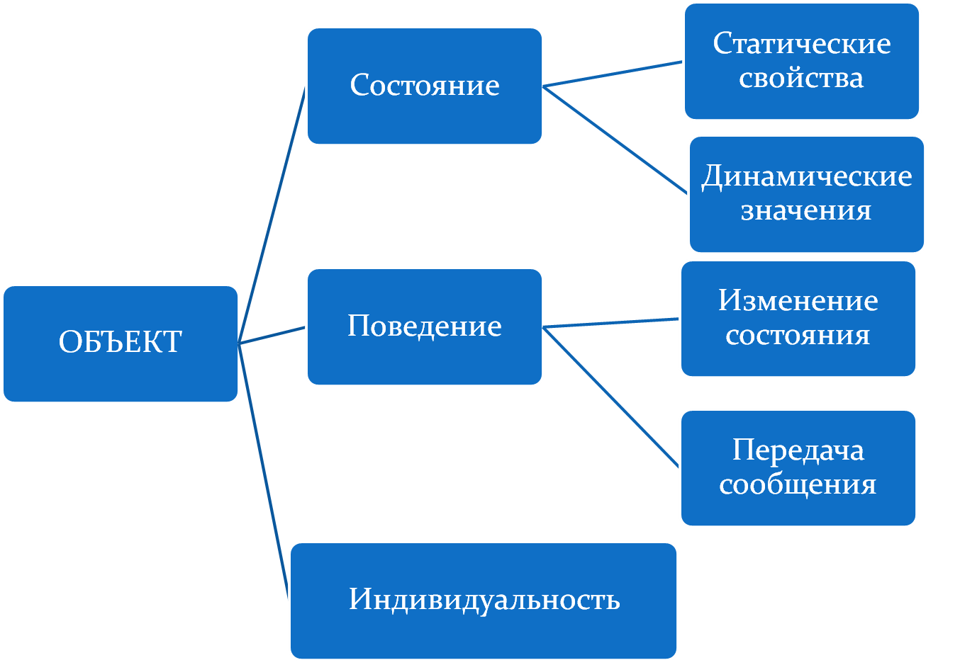

Slide 7
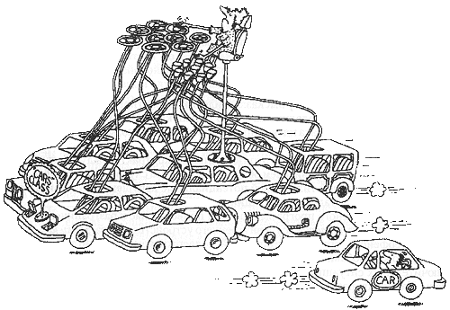
Класс - это множество объектов, имеющих общую структуру и общее поведение.

Slide 8
struct Person {char *Fam_name[25]; int age; void set_name(char*); void set_age(int); } person1, person2; | class PERSON { private: char *Fam_name[25]; int age; pubIic: void set_name(char*); void set_age(int); };
Class A
public
член-данные
protected
член-данные
private
член-данные
ЧЛЕН-ФУНКЦИИ
ГЛОБАЛЬНЫЕ ФУНКЦИИ
Производный Class B
Член функции

Slide 9
Ограничения доступа
Private | Public | Protected
Член-данные и член-функции доступны только через член- функции данного класса. | Член-данные и член-функции доступны из любого места программы, где имеется представитель класса. | Член-данные и член-функции доступны только через член-функции данного класса и его потомков.

Slide 10
Пример использования класса
class date {private: int month, day, year; public: void set(int, int, int); void out(); date(int, int, int); ~date() } today; date::date(int m=0, int d=1, int {month = m; day = d; year = y; } | data::set(int m, int d, int y) { month=m; day=d; year=y; } data::out() {cout << day << " " << month << " " << year; } y=1998) today.set(4,4,2011); today.out();

Slide 11
Основные свойства и правила использования конструкторов:
конструктор имеет то же имя, что и класс, в котором он объявляется;
конструктор не возвращает значения (даже типа void);
конструктор не наследуется в производных классах.
конструктор может иметь параметры, заданные по умолчанию;
конструктор - это функция, но его нельзя объявить с ключевым словом virtиal;
невозможно получить в программе адрес конструктора;
если конструктор не задан в программе, то он будет aвтоматически сгенерирован;
конструктор вызывается автоматически только при описании объекта;
объект, содержащий конструктор, нельзя включить в виде компонента в объединение;
конструктор класса Х не может иметь параметр типа Х, может иметь параметр ссылку на объект типа Х, в этом случае он называется конструктором для копирования (сору constrиctor) класса Х.

Slide 12
Основные свойства и правила использования деструкторов:
деструктор имеет то же самое имя, что и класс, в котором он объявляется, с префиксом ~ (тильдой);
деструктор не возвращает значения ;
деструктор не наследуется в производных классах;
производный класс может вызвать деструкторы для его базовых классов;
деструктор не имеет параметров;
класс может иметь только один деструктор;
деструктор - это функция, и он может быть виртуальным;
невозможно получить в программе адрес деструктор);
если деструктор не задан в программе, то он будет автоматически сгенерирован компилятором;
деструктор можно вызвать так же, как обычную функцию, например:
date *my_day;
my_day->date::~date().
деструктор вызывается автоматически при разрушении объекта.

Slide 13
Области видимости для классов
int x = 2;
class Example
{
void f () {x = 0;}
short x
};
void f () {::x = 0;}

Slide 14
Спецификатор памяти static
class Example
{ public:
static int x ;
} p1, p2;
int Example::x=67;

Slide 15
Спецификатор const
class Stack {
char s[MaxSize];
int top;
public:
Stack () {top = 0;}
void Look_Top() const {cout << s[top];}
void push() {top++;}
    };
const Stack s1;
Stack s2;
s2.Look_Top();
s1.push();
s1.Look_Top();

Slide 16
Указатель this
date today, my_day;
today.out();
my_day.out();
cout << day << " " << month;
Date *const this;
cout << this­>day << " " << this­>month;

Slide 17
Организация списка
class spisok { int value; char * str; spisok * previous; spisok * next; public: static spisok * first; spisok(int, char*); void Look(); spisok * Get_Next(); }; spisok * spisok::first = 0; | spisok::spisok(int val,char * strok) : str(strok) { value=val; if (first == 0) { first = this; previous = 0; next = 0; } else { first->previous = this; this->next = first; previous = 0; first = this; } }

Slide 18
void spisok::Look()
{
cout << value << "\n" << str << "\n";
}
spisok * spisok::Get_Next()
{ return next;
}
main()
{
spisok * p;
p = new spisok(1,"stroka1");
p = new spisok(2,"stroka2");
p = new spisok(3,"stroka3");
p=spisok::first;
while (p!=0)
{
p->Look();
p=p->Get_Next();
}
}

Slide 19
Основные свойства и правила использования указателя this:
каждый новый объект имеет свой скрытый указатель this;
this указывает на начало своего объекта в памяти;
this не надо дополнительно объявлять;
this передается как скрытый параметр во все нестатические член-функции своего объекта;
this - это локальная переменная, которая недоступна за пределами объекта.

Slide 20
Дружественные функции
class rectangle
{int color, x, y;
};
class circle
{int color, x, y, radius;
pubIic:
friend int equal-color(circle с, rectangle r);
};
void equal-color (circle с, rectangle r)
{ if(c.color == r.color) return true;
else return false;
}
Circle
Rectangle
Private
color
Private
color
Equal-color

Slide 21
Член-функция одного класса может быть объявлена со спецификатором friend для другого класса.
class Х {
int function_of_X(…);
};
class У {
friend int Х:: function_of_X(…);
};
class Z {
friend class У;
};

Slide 22
Cравнить компоненты объектов разных классов,
имеющие атрибут private
class my_class2;
class my_ class 1
{ int а;
friend void fun(my_class1&,my_class2&);
pubIic:
my_class1(int А) : а(А) {};
};
class my_class2
{ int а;
friend void fun(my_class1&,my_class2&);
pubIic:
my_class2(int А) : а(А) {};
};
void fun(my_class1& M1,my_class2& М2)
{ if (М1.а == М2.а) cout « "equal\n";
else cout « "not equal\n";
void main(void)
{ my_class1 mс1(100);
my_class2 mc2( 100);
fun(mc1,mc2);}

Slide 23
Функция одного класса со спецификатором friend для другого класса.
class Х;
class У
{ int а;
void Y(int c): a(c){};
pubIic:
void display(X* рХ);
};
class Х
{ int а;
void X(int C): a(C){};
pubIic:
friend void Y::display(X*);
};
void Y::display(X* рХ)
{ cout« pX->a « '\t' « а «endl; }
void main(void)
{ Х my_X(100);
У my_У(200);
my_Y.display(&my_X); / / Результат: 100 200
}

Slide 24
Основные свойства и правила использования спецификатора friend:
friend функции не являются компонентами класса, но получают доступ ко всем его компонентам;
если friend функции одного класса не являются компонентами другого класса, то они вызываются так же, как и обычные rлобальные функции (без операторов . и ->);
если friend функции одного класса не являются компонентами другого класса, то они не имеют указателя this;
friend функции не наследуются в производных классах;
отношение friend не является транзитивным.

Slide 25
Объявление и разрушение глобальных объектов:
class А
{ int i;
pubIic:
A(int I) : i(I)
{ cout « "class А" « i « " constructor\n";}
~A()
{ cout « "class А" « i « "destructor\n"; }
};
А а1(1),а2(2);
void main(void)
{ getch(); }
Результаты выполнения этой программы:
class А 1 constructor
class А2 constructor
< здесь можно нажать любую клавишу>
class А2 destructor
class А 1 destructor

Slide 26
Объявление и разрушение локальных объектов.
class А
{ int i;
pubIic:
A(int I) : i(I) { cout « "class А" « i « " constructor\n"; }
~A() { cout « "class А" « i « "destructor\n"; }
};
void fuпction(void)
{ cout« "begin\n";
А а1(1),а2(2);
cout «"end\n"; }
void main(void)
{ cout« "before\n";
function();
cout « "after\n"; } }
Результаты:
before
begin
class А 1 constructor
class А2 constructor
end
class А2 destructor
class А 1 destructor
after

Slide 27
Создание объектов в динамически выделяемой памяти
class А
{ int i;
pubIic:
A(int I) : i(I) { cout « "class А" « i « " constructor\n"; }
~A () { cout « "class А" « i « "destructor\n"; }
};
void main(void)
{ А *р1 == new А(1);
А *р2 == new А(2);
delete р1;
delete р2; }
Результаты :
class А 1 constructor
class А2 constructor
class А 1 destructor
class А2 destructor

Slide 28
Объявление объектов в виде компонентов в друrих классах.
class а
{int j;
pubIic
a(int J} : j(J} { cout « "class а" « j « " constructor\n"; }
~a() { cout « "class а" « j « "destructor\n"; }
};
class b
{int i;
а а1;
pubIic:
b(int I,int J} : а1 (J},i(I) { cout « "class b" « i « "constructor\n"; }
~b() { cout « "class b" « i « "destructor\n"; }
};
void main(void)
{ b а1(1, 1};
b a2(2,1);} }
Результаты:
class а1 constructor
class b1 constructor
class а1 constructor
class b2 constructor
class b2 destructor
class а1 destructor
class b1 destructor
class а1 destructor

Slide 29
Наследование
Организация связи между абстрактными типами данных, при которой имеется возможность на основании существующих типов данных порождать новые типы
Супер класс
Базовый класс
Базовый класс
Базовый класс
Производный
класс
Производный
класс
Производный
класс
Простое наследование
Множественное наследование

Slide 30
class employee
{ char * name; // имя
int income; // доход
employee * next; // следующий служащий
public:
employee (char * n, int i); // конструктор
void print() const; // вывод на экран
};
employee::employee(char * n, int i) : name(n), income(i)
{ next = 0;}
void employee::print() const
{ cout << name << "\n";}

Slide 31
class manager : public employee
{ int level; // уровень
employee * group; // подчиненные
public:
manager(char *, int, int, employee *);
void print() const;
};
void manager::print() const
{ employee::print();
cout << "руководит : ";
group->print();}
manager::manager(char* n, int i,int l, employee * g):
employee(n,i), level(l), group(g)

Slide 32
void main()
{ employee person (“Иванов”,20);
manager one_more(“Петров”,40,1,&person);
person.print();
one_more.print();
}

Slide 33
Основные правила использования базовых и производных классов:
Пусть функция F принадлежит базовому классу Б. Тогда в производном классе П можно:
1) полностью заменить функцию F (старая Б::F и новая П::F);
2) доопределить (частично изменить) функцию F;
3) использовать функцию Б::F без изменения.
- Если объявить указатель рБ на базовый класс, то ему можно присвоить значение указателя на объект производного класса;
- указателю рП на производный класс нельзя присвоить значение указателя на объект базовоrо класса;
- регулирование доступа к компонентам базового и производного классов осуществляется с помощью атрибутов private, public и protected;
- производный класс может быть в свою очередь базовым. Множество классов, связанных отношением наследования базовый - производный, называется иерархией классов.

Slide 34
Наследование атрибутов компонентов базового класса:
наследник
PRIVATE
PROTECTED
PUBLIC
PRIVATE
PROTECTED
PUBLIC
:PROTECTED
родитель
:PUBLIC
:PRIVATE

Slide 35
      class base
      {protected:
      int x;
      public:
      char * str;
      void f(int, char*);
      };
      class generate : private base
      {
      protected:
      int base::x;
      public:
      char * base::str;
      base::f;
      …}

Slide 36
Множественное наследование
class base1
{public:
int field;
char * str;
};
class base2
{public:
int field;
int data;
};
class generate :public base1, public base2
{…};
Generate ex;
ex.field = 4;
ex.base1::filed = 4;
Часть унаследованная от класса base1
Часть унаследованная от класса base2
Собственная часть класса generate

Slide 37
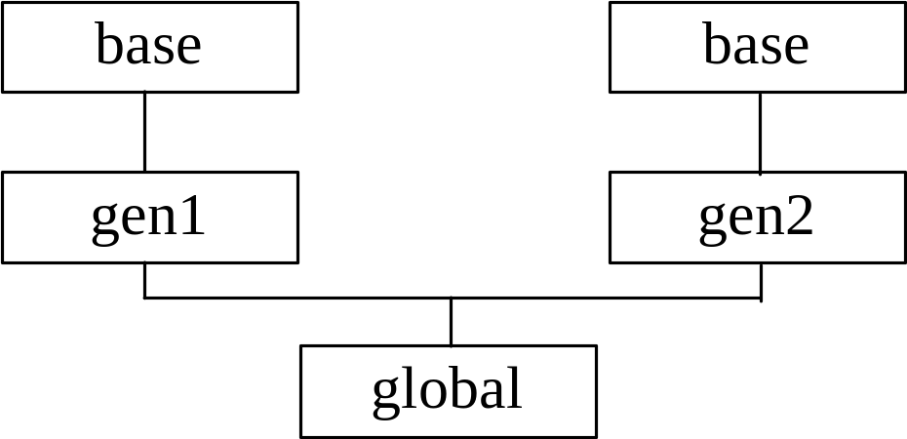
class base
{public:
int field;
char * str;
};
class gen1 : public base
{public:
float s;
};
class gen2 : public base
{public:
char * name;
};
class global : public gen1, public gen2
{…} ex;
Часть унаследованная от класса base
Часть унаследованная от класса gen1
Часть унаследованная от класса base
Часть унаследованная от класса gen2
Собственная часть класса global

Slide 38
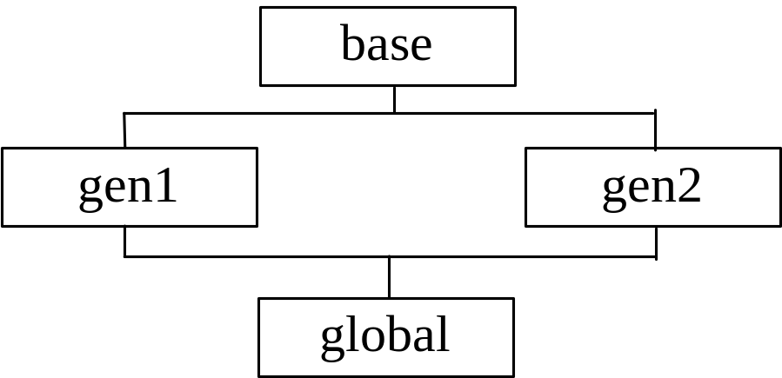
Использование виртуального класса
class gen1 : virtual public base{...};
class gen2 : virtual public base{...};
class global : public gen1, public gen2
{…} ex;
Формально конструктор класса global будет иметь вид:
global::global() : base(), gen1(), gen2() {...}

Slide 39
Полиморфизм
class Base
{ public:
int f(const int &d) ;
int CallFunction(const int &d)
{ return f(d)+1; }
};
class Derived: public Base
{ public:
int f(const int &d)
{ return d*d; }
};
int main()
{ Base a;
cout << a.CallFunction(5)<< endl;
Derived b;
cout << b.CallFunction(5)<< endl;
return();
}
virtual
virtual

Slide 40
class Clock
{ public:
void print() const { cout << "Clock!" << endl; }
};
class Alarm: public Clock
{ public:
void print() const { cout << "Alarm!" << endl; }
};
void settime(Clock &d)
{ d.print(); }
Clock W;
settime(W);
Alarm U;
settime(U);
Clock *c1 = &W;
c1->print();
c1 = &U;
c1->print(); }
((Alarm *)c1)->print();
virtual
virtual

Slide 41
Правила описания и использования виртуальных функций:
Виртуальная функция может быть только методом класса.
Любую перегружаемую операцию-метод класса можно сделать виртуальной.
Виртуальная функция, как и сама виртуальность, наследуется.
Виртуальная функция может быть константной.
Если в базовом классе впервые объявлена виртуальная, то функция должна быть либо чистой (virtual int f(void) = 0;), либо для нее должно быть задано определение.
Если в базовом классе определена виртуальная функция, то метод производного класса с такими же именем и прототипом автоматически является виртуальным.
Конструкторы не могут быть виртуальными.
Статические методы не могут быть виртуальными.
Деструкторы могут (чаще — должны) быть.
Если некоторая функция вызывается с использованием ее полного имени, то виртуальный механизм игнорируется.

Slide 42
Вызов виртуальной функции может не являться виртуальным в некоторых случаях:
Вызывается не через указатель или ссылку:
global object;
object.f();
Вызывается через указатель или ссылку, но с уточнением имени класса:
base * p;
global object;
p = &object;
p->f(); // виртуальный вызов
p->global::f(); // не виртуальный вызов
вызывается в конструкторе или деструкторе базового класса.

